Slide 1
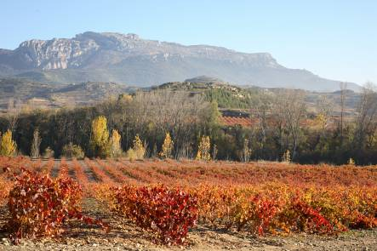
El paisaje de viñedo: Una mirada desde la Antropología
Dr. Luís Vicente Elías
eliaspastor.luisvicente@gmail.com
www.luisvicenteelias.com
Valencia 30 de junio de 2021.

Slide 2
Paisaje de Viñedo
Es el conjunto de transformaciones laborales, materiales o simbólicas que se han producido para la obtención de productos vitícolas, sobre un territorio concreto a lo largo de procesos temporales determinados.
Trabajo
Espacio
Tiempo
“Le paisage viticole est bien la résultante de l`aplication sur un territoire d`une activité économique, ce qui est d`ailleurs sa raison d`être.” Dorothée Franjus Congreso de la OIV, junio 2007

Slide 3
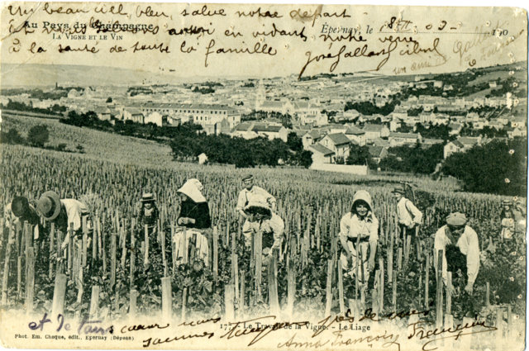

Slide 4
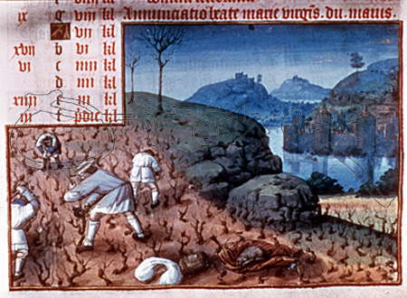
El arte como información

Slide 9
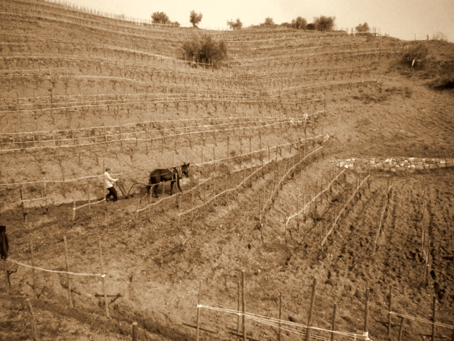
Atemporalidad, 1935

Slide 10
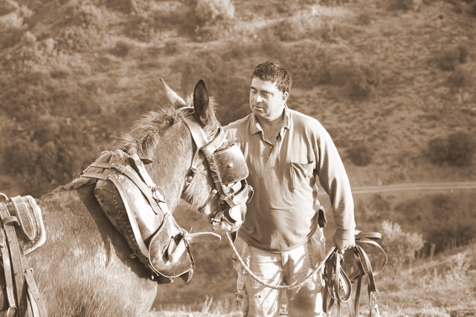
Priorat, 2010

Slide 11
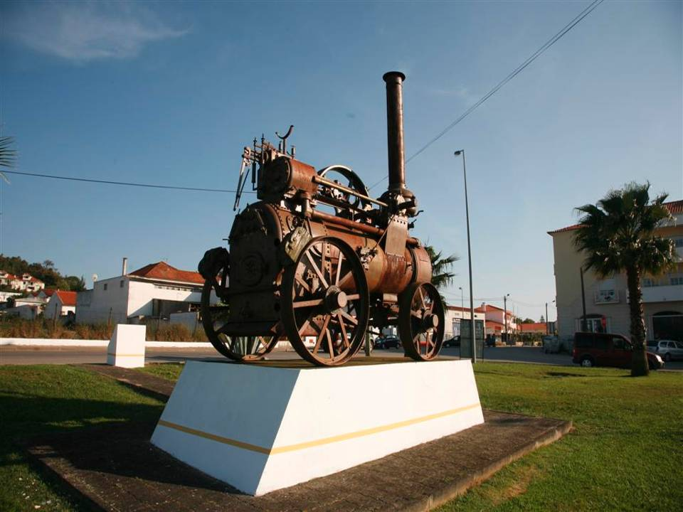

Slide 12
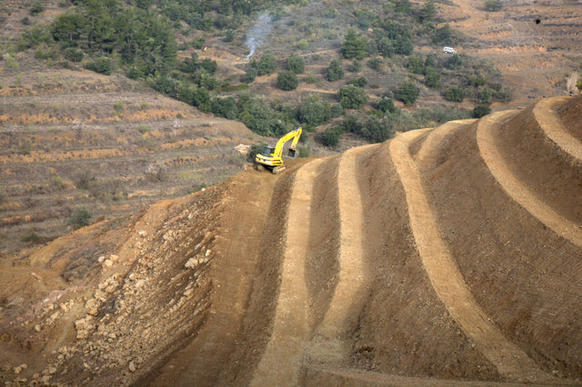

Slide 14
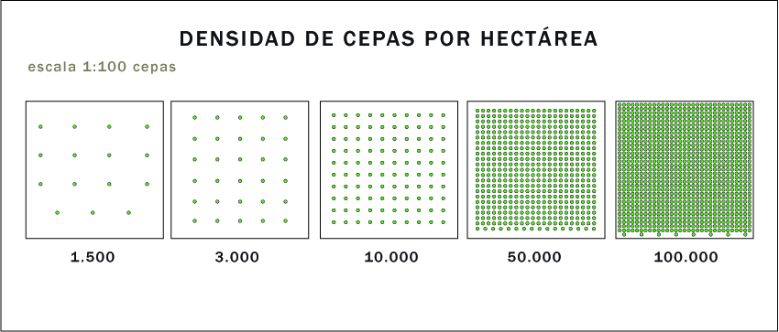

Slide 15
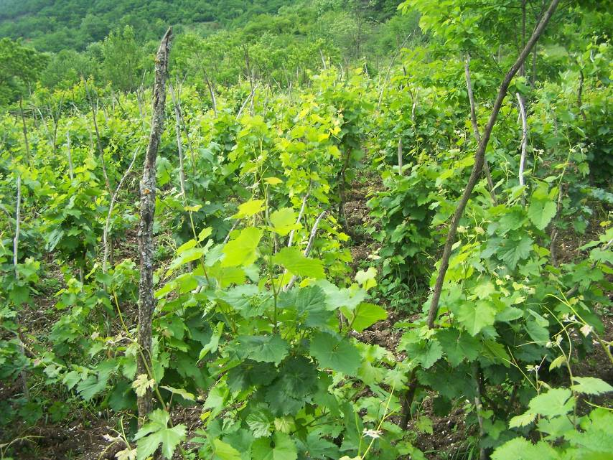
Viñedos a manta

Slide 16
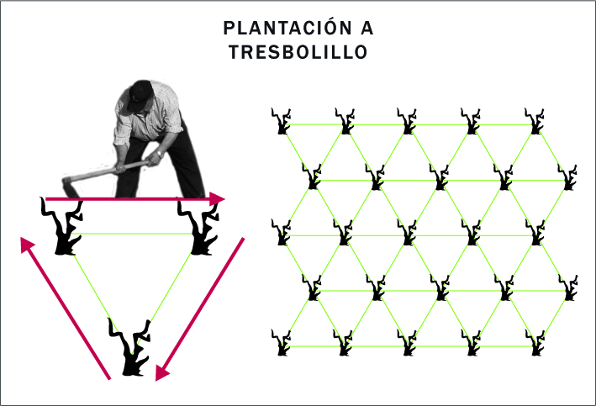

Slide 17
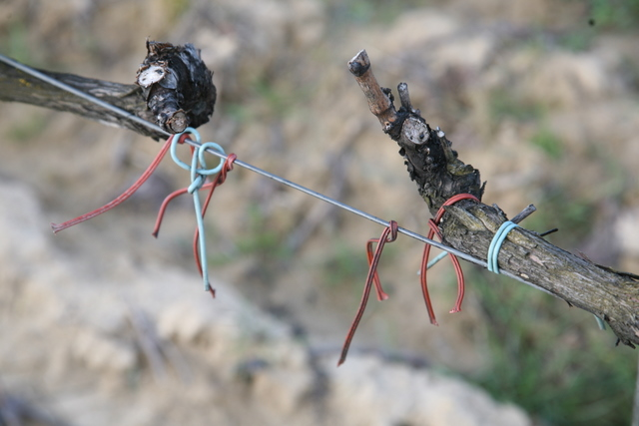
La Utilización del Alambre
1845. Château d’ Agussac. Ludon. M.Richier

Slide 19
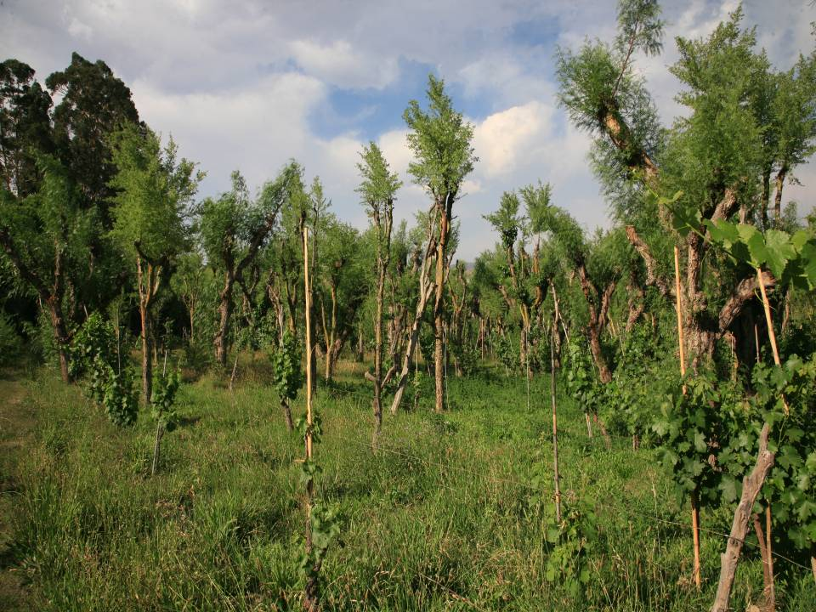

Slide 20
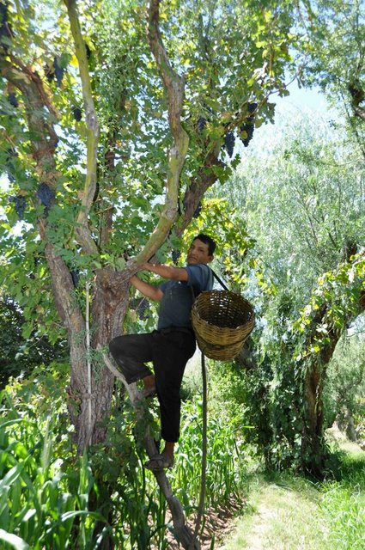

Slide 21
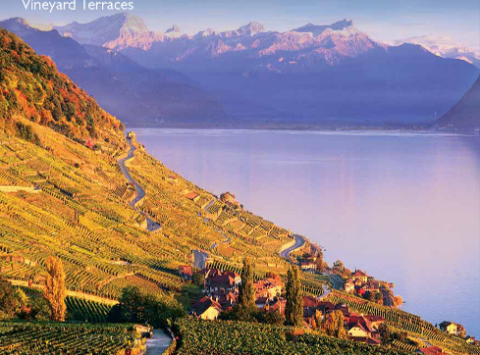
Patrimonio de la Humanidad

Slide 22
Espacio Agrario que es Patrimonio en la UNESCO

Slide 23
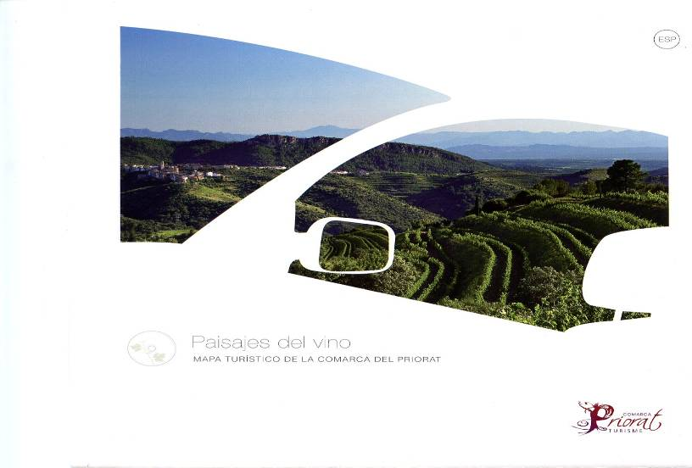
www.paisagesdelvi.com

Slide 25
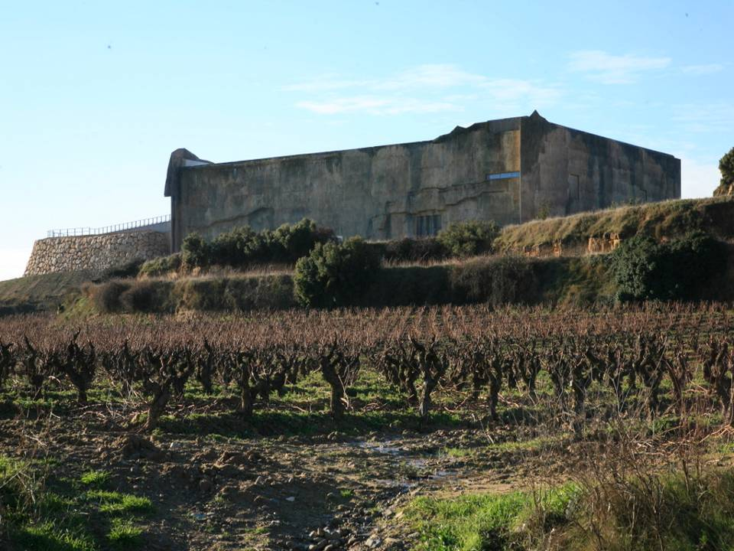
La bodega en el paisaje

Slide 26
Ley de Patrimonio Cultural de La Rioja (7/2005 del 23 /10/2004)
Paisaje Cultural: Extensión representativa de la interacción del trabajo humano con la naturaleza. Su régimen como Bien de Interés Cultural se aplicará sin perjuicio de su protección específica mediante la legislación ambiental. Especial consideración merecerá el “Paisaje Cultural del Viñedo”
BIEN DE INTERES CULTURAL 2015
2018 ILP Plan Especial Vitícola
Directriz de Protección del Suelo No Urbanizable de La Rioja
2019
ENO REGION 2021

Slide 27
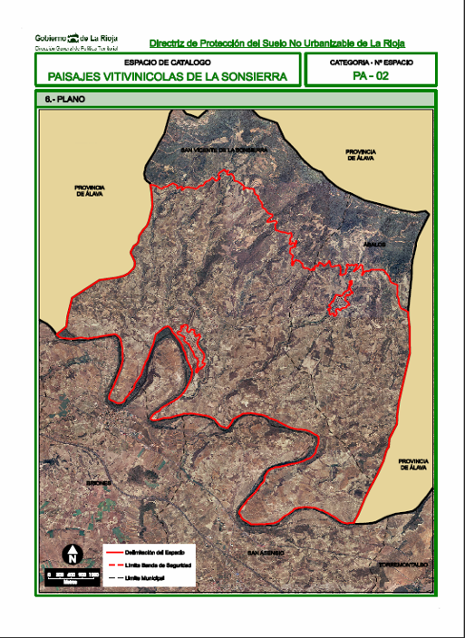
Legislación

Slide 28
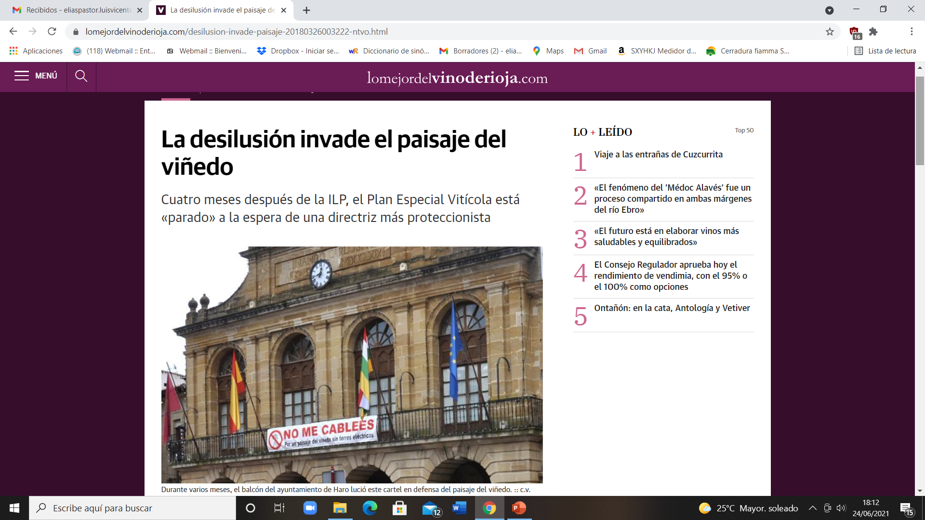

Slide 29
Situación de los territorios agrarios en España
Propiedad Privada
Percepción social: Productivo
Perdida de los valores comunales
Espacio de las infraestructuras
El mito de la compatibilidad
La imperiosa necesidad de la “Energía”
Solo pedimos un Plan de Infraestructuras en el espacio agrario

Slide 30
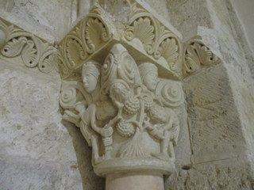
Muchas Gracias
www.luisvicenteelias.com
eliaspastor.luisvicente@gmail.com

